Slide 1


Министерство науки и высшего образования Российской Федерации
Федеральное государственное бюджетное образовательное учреждение высшего образования
«Грозненский государственный нефтяной технический университет имени академика М.Д. Миллионщикова»
Федеральный проект
«Новые возможности для каждого»
«Опыт ГГНТУ развития непрерывного образования
с привлечением стратегических партнеров из реального сектора промышленности и региональной экономики»
Алисултанова Эсмира Докуевна,
директор института прикладных информационных технологий, доктор пед.наук, зав. кафедрой
«Информатика и вычислительная техника»

Slide 2
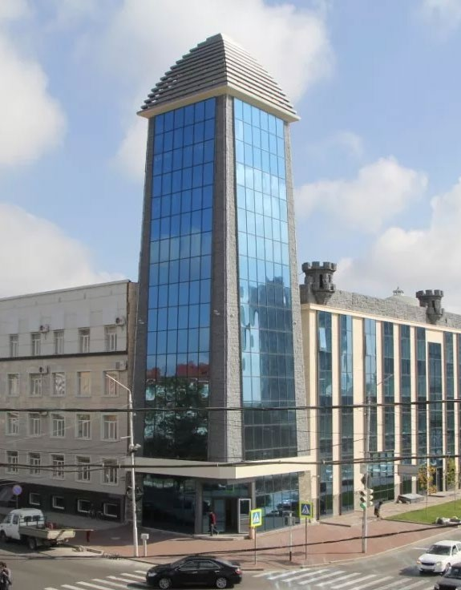
ОФИЦИАЛЬНЫЙ СТАТУС
ГГНТУ им.акад. М.Д. Миллионщикова
Один из ведущих нефтегазовых вузов РФ входит в состав национального объединённого Консорциума университетов «Недра»
Отраслевой университет по направлениям Разработки и сопровождения производственных технологий в области Зеленой энергетики, нефтехимического синтеза и цифровых технологий
Первый технический Университет региона
- площадка развития отраслевых исследований и разработок и подготовки инженерных кадров

Slide 3
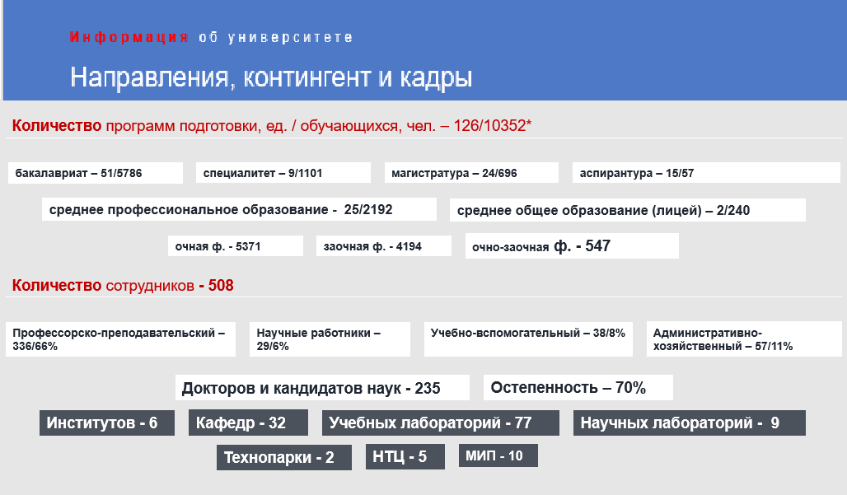

Slide 4
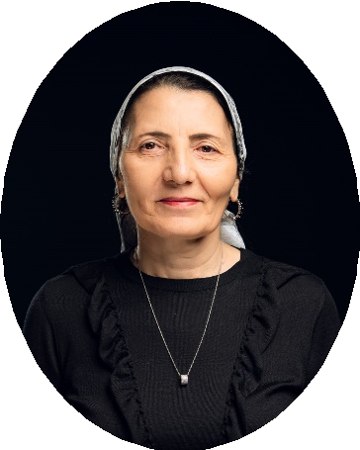
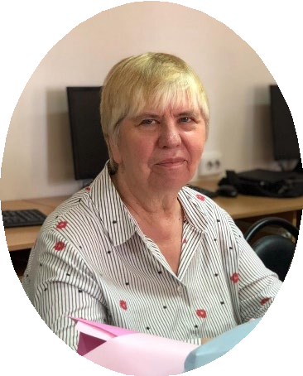
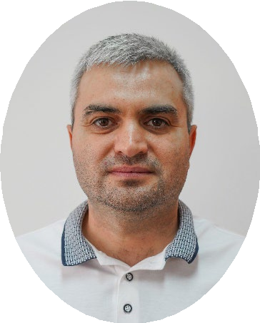
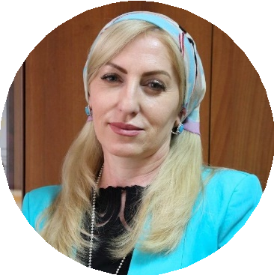
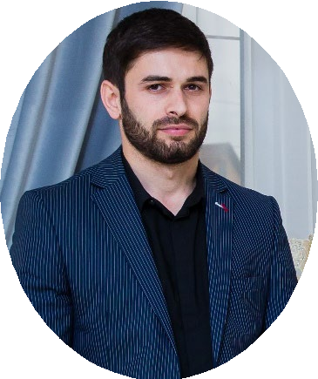
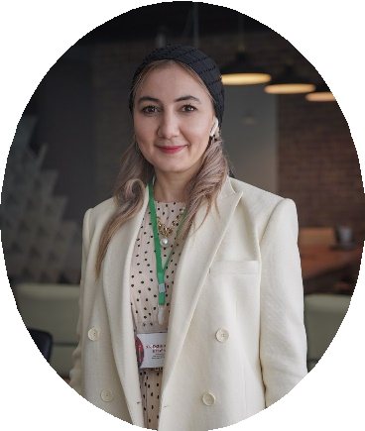
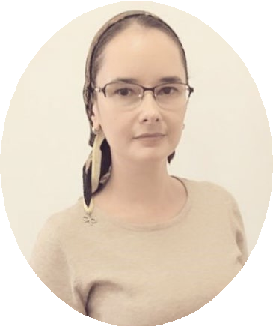
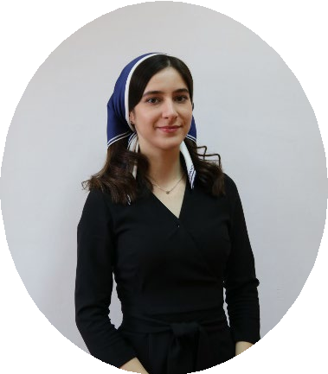
РАБОЧАЯ ГРУППА РЕАЛИЗАЦИИ ПРОЕКТА
Алисултанова Эсмира Докуевна Директор института прикладных информационных технологий
Моисеенко Наталья Анатольевна Заведующая кафедрой
«Информационные технологии»
Хатаева Ровзан Салимсултановна Доцент кафедры «Информатика и вычислительная техника»
Хасамбиев Ибрагим Вахаевич Доцент кафедры «Сети связи и системы коммутации»
Бериев Ислам Ризванович Начальник отдела разработок и сопровождения информационных систем и сервисов
Хаджиева Лаура Куйраевна Заместитель директора ИПИТ по научной работе
Мачуева Дина Алуевна Доцент кафедры
«Информационные технологии»
Юсупова Райхан Вахаевна Старший преподаватель кафедры
«Информатика и вычислительная техника»

Slide 5
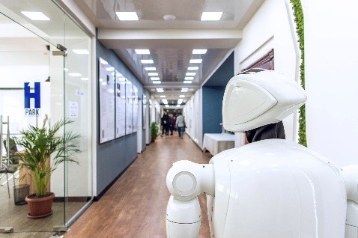
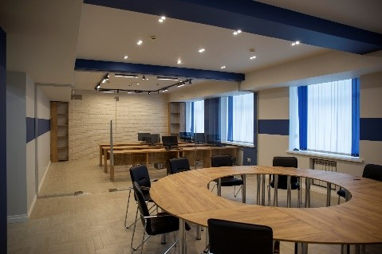
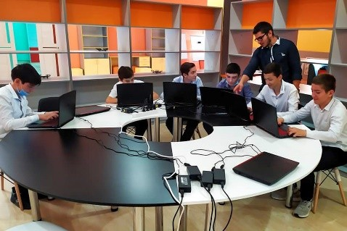
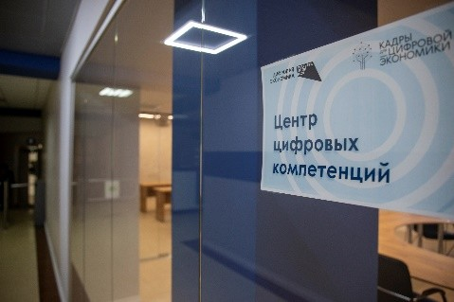
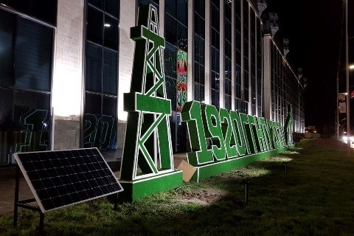
ИННОВАЦИОННАЯ СТРУКТУРА ГГНТУ
Хайпарк ГГНТУ
Дом научной коллаборации
Центр цифровых компетенций
Региональный центр компетенций
цифровой экономики
Зеленая энергетика

Slide 6
ОПЫТ РЕАЛИЗАЦИИ ПРОЕКТОВ
РЕГИОНАЛЬНЫЕ
Повышение математической подготовки учащихся Чеченской Республики (2016-2020гг.);
Программа учительского роста – Информатика – в Чеченской Республике (2017-2019гг.);
Программа интенсивной подготовки учащихся ОУ ЧР к сдаче ЕГЭ (2017- 2019гг.) – более 500 выпускников школ;
Участие в работе Детских технопарков Чеченской Республики и др.
ФЕДЕРАЛЬНЫЕ
«Кадры цифровой экономики» (2019 и
2020 г.) «Лучший опыт»
«Кадры цифровой экономики» (2020г.)
«Персональные цифровые сертификаты»
«Новые возможности для каждого» в рамках нац. Проекта (Образование) (2019-2020гг.)
«Молодые профессионалы» (2020)
«онлайн-курсы»
5. Гранты РФФИ (2017, 2019, 2020)

Slide 7
Стратегические региональные партнеры
ГРОЗНЕНСКАЯ ТЭС
ЧЕЧЕННЕФТЕ
ХИМПРОМ
РОСНЕФТЬ
ФАРМСНАБ
КНИИ РАН им. Х.И. Ибрагимова РАН
МИАЦ
РЦОИ
SMART BUILDING
ЧЕЧЕНСКИЕ МИНЕРАЛЬНЫЕ ВОДЫ
ВАЙНАХ ТЕЛЕКОМ
Академия наук Чеченской Республики
Организации работодателей

Slide 8
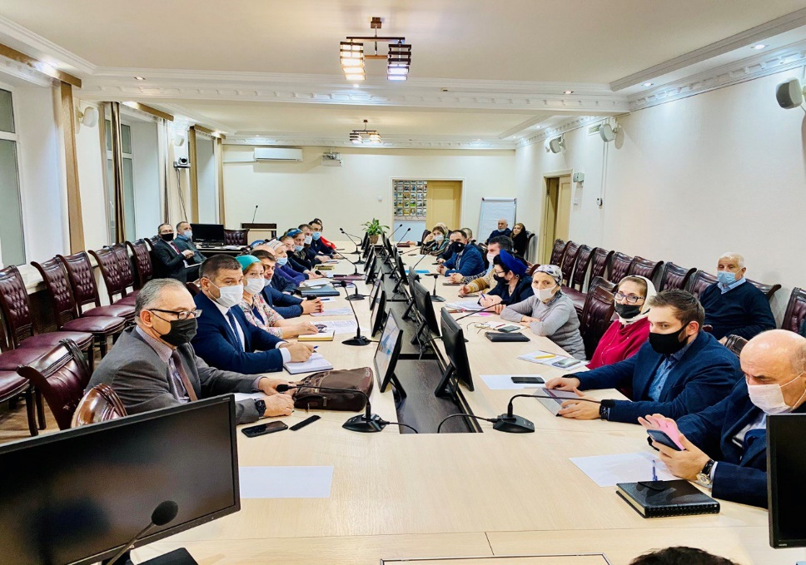
ПРАКТИЧЕСКАЯ РЕАЛИЗАЦИЯ ПРОЕКТА
ГГНТУ в рамках проекта ставил задачу – создание сети базовых площадок региональных партнеров для оказание методической помощи в непрерывной подготовке кадров, способных не только решать профессиональные задачи, но и обладающих мышлением, соответствующим современным трендам цифровых трансформаций.
Предприятия и организации
целенаправленная подготовка в рамках непрерывного образования
профессиональных кадров для работы в условиях цифровой экономики

Slide 9
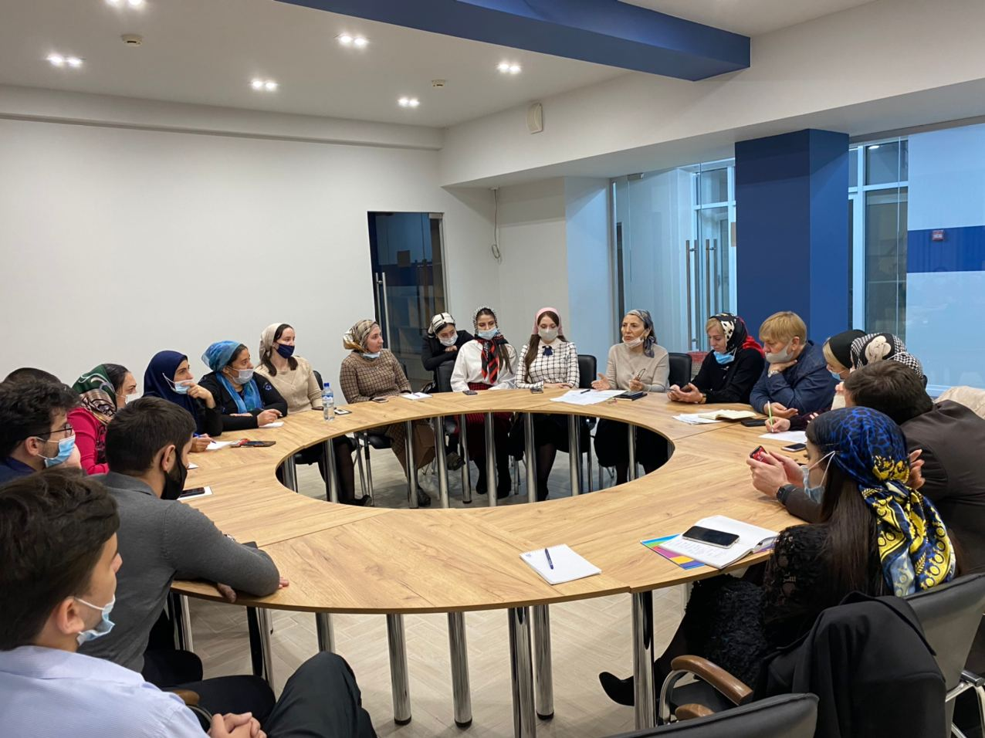
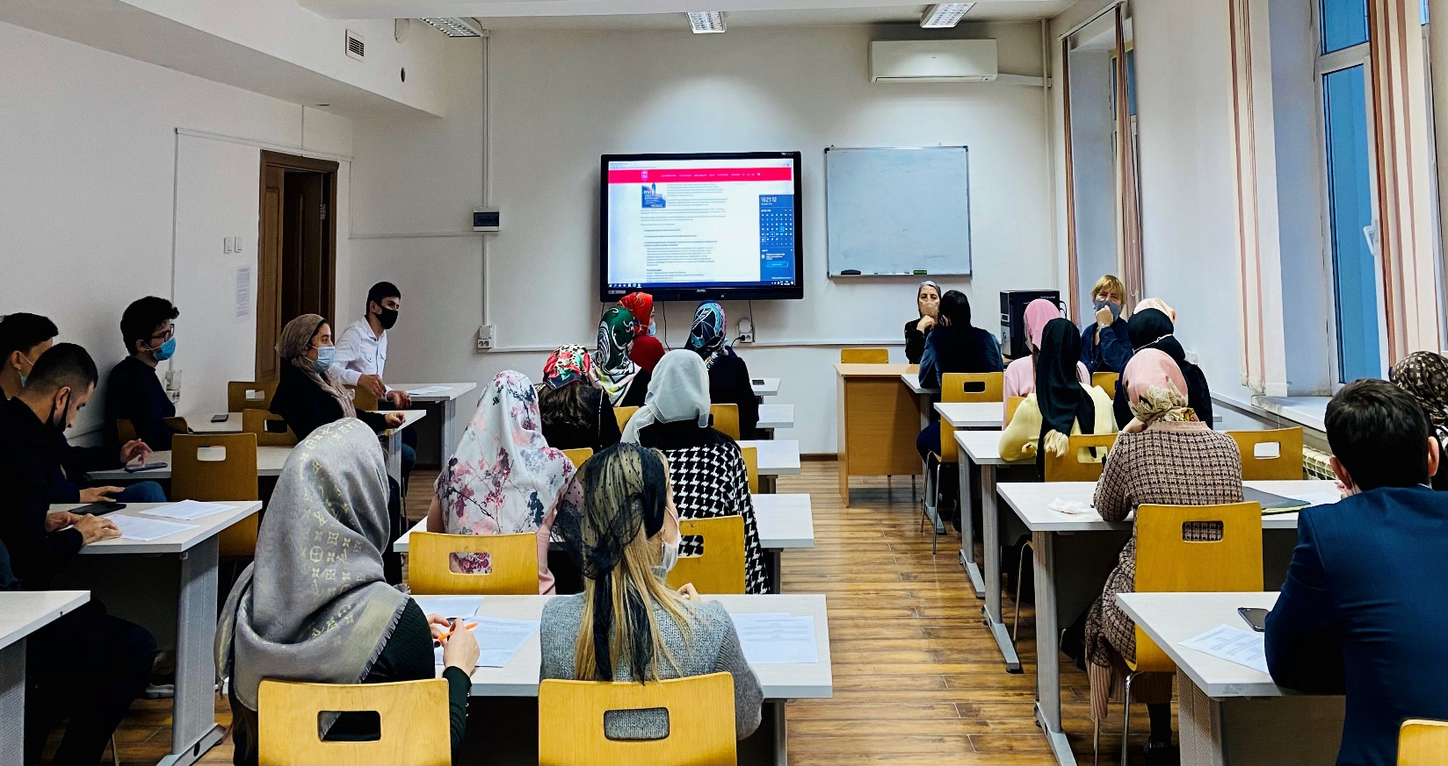
ПРАКТИЧЕСКАЯ РЕАЛИЗАЦИЯ ПРОЕКТА

Slide 10
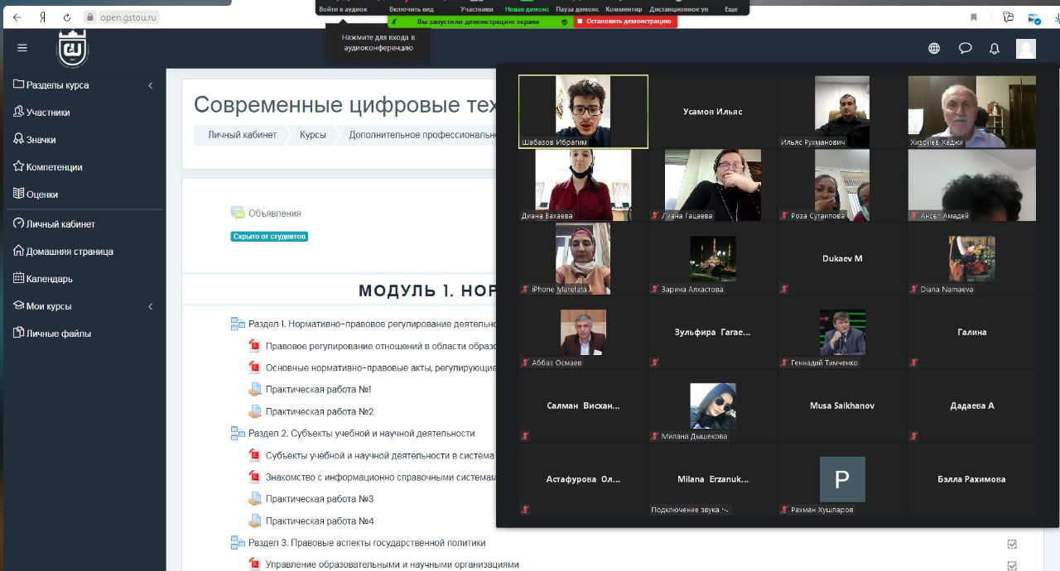
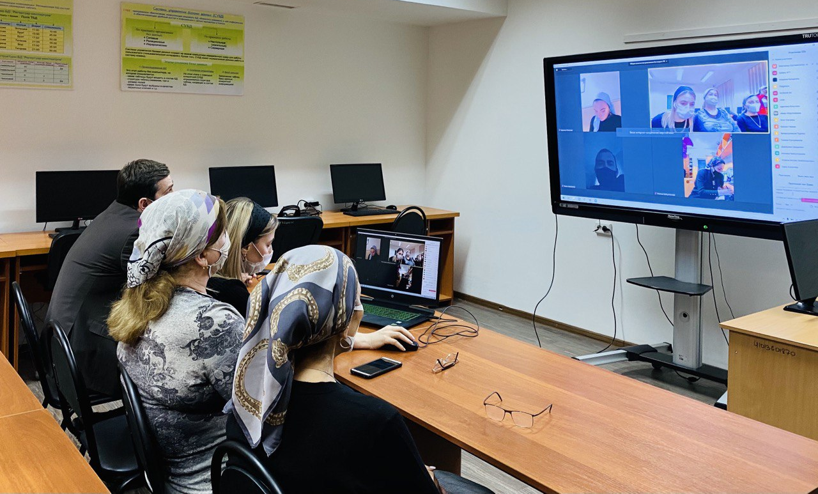
ПРАКТИЧЕСКАЯ РЕАЛИЗАЦИЯ ПРОЕКТА

Slide 11
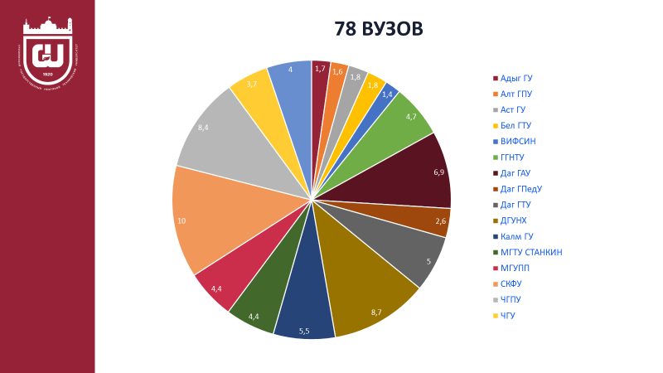

Slide 12
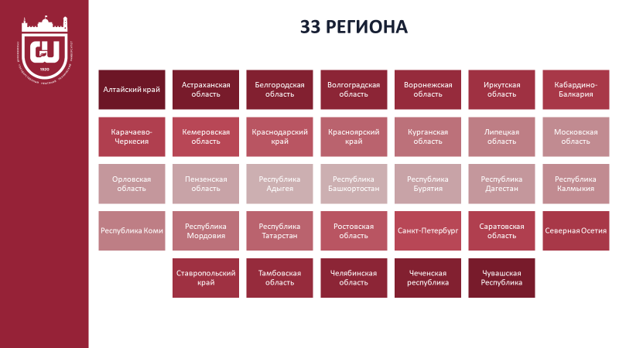

Slide 13
ОБЛАСТЬ ПРАКТИЧЕСКОГО ПРИМЕНЕНИЯ РЕЗУЛЬТАТА
СТРАТЕГИЧЕСКИЙ РЕЗУЛЬТАТ
Квалифицированные кадры в регионах
Межвузовская и межотраслевая Кооперация в области реализации программ непрерывного обучения
Что делаем?
Новая образовательная технология непрерывной подготовки высококвалифицированных кадров для для работы в условиях цифровизации
Результат
Поле возможностей
Новое качество образования, основанное на межвузовской и межотраслевой кооперации
Что предлагаем?
Формирование интеграционной площадки для вузов и предприятий в развитии непрерывного образования

